Slide 1





Yali
基于大模型驱动的全场景教学管理云平台
新一代智能教学管理系统
大模型深度赋能教育场景
覆盖教、学、管、测全流程
云原生微服务架构

Slide 2

内容大纲
团队介绍
成员分工与协作 模式
5 创新亮点
八大技术创新
2 技术选型
核心技术调研与选 型依据
6 系统架构
技术栈与服务架构
3 功能体系
学生端/教师端/管 理员端功能全景
⑦ 部署方案 Docker容器化+ K8s云原生部署
4 技术难点
七大核心技术调 研与选型依据
8 总结展望
项目成果与未来 规划
Yali

Slide 3



项目团队
郭文彬
31.5%工作占比
·前端架构设计 (Vue 3+Vite + Pinia)
·UI界面设计与实现 (Element Plus组件库)
·路由权限系统 (Vue Router+ 角色鉴权)
·前端组件封装与复用
·前后端联调与接口对接
梁淇滔
37%工作占比
·后端架构设计与实现(Spring Boot +MyBatis)
·AI服务开发与集成 (Flask+ Qwen 多模态)
·数据库设计与优化 (MySQL 8.0+ Redis 7.2)
·容器化部署方案 (Docker + Docker Compose +K8s)
·监控体系搭建 (Prometheus + Grafana)
31 .5%工作占比
·直播系统实现 (SRS 流媒体+ WebSocket)
●在线编程实验环境 (Piston + Monaco 编辑器)
·协同备课系统 (OnlyOffice 集成)
·功能测试与性能优化
·技术文档编写与维护
协作模式
敏捷开发|代码审查|定期联调|协同文档
Yali

Slide 4




市场调研与技术选型(上)
Al服务：基于Qwen的智能助手 实验环境：基于Piston 的代码执行引擎
●中文理解卓越，教育场景适配性强
●数据安全合规，符合国内政策要求
●支持对话/SQL 生成/PPT 生成/图像理解
技术对比：Qwen vs GPT-4vs 文心一言
●解决Judge0 在macOS 环境兼容性问题
●支持60+编程语言，容器级安全隔离
·Docker 一键部署，标准RESTful接口
技术对比：Piston vs Judge0 vs 自建沙箱
page 4 of 18 Yali

Slide 5

技术选型依据(下)
在线文档：基于OnlyOffice 的协同编辑
· 完美兼容Office格式，私有化部署
· 多人实时协作，版本历史管理
· 开源免费，无用户数限制
直播技术：基于SRS的流媒
体服务
· 支 持RTMP/WebRTC/HLS 多协议
· 单台支持数千路并发流
· 开源免费，中文生态完善
对象存储：基于阿里云OSs 的资源管理
·CDN 加速，下载速度提升80% ·99.95%高可用，按需付费
· 支持分片上传/断点续传/自动转码
Yali

Slide 6

学生端功能体系
学习管理
· 课程中心
· 作业系统
· 考试系统
· 实验平台(60+语言)
互动学习
· 直播课堂
· 讨论区
·Al 助手
资源中心
· 学习资源
· 个人中心
Yali

Slide 7




教师端功能体系
教学管理
教学互动
协作模块
●课程管理
●作业批改
●智能组卷
· 自动评测
· 直播授课
· 词云分析
●讨论答疑
·Al 助教
●资源上传
●题库管理
●协同备课
Yali
7 of 18

Slide 8


管理员端功能体系
用户管理
批量导入
角色分配 注册审核
监控日志
Redis监控
操作日志 系统统计 直播监控
系统管理
课程审核
智能排课
选课管理
公告资源
公告管理 资源管理

Slide 9

七大核心技术难点(上)
难点1:云平台资源虚拟化与容器编排
项目要求对应：支持虚拟化技术，构建虚拟资源组成的资源池，支持集群化部署
·技术挑战：虚拟资源池效果、容器资源隔离、9个微服务编排、服务发现
· 解决方案： Docker Compose编排、K8s部署架构、服务网格
·技术实现：单机编排、多副本部署、资源限制、弹性伸缩
难点2:在线实验环境动态创建与资源分配
项目要求对应：支持学生在线实验实训，提供课程实验所需 IT 环境
· 技术挑战：支持60+编程语言、跨平台兼容、资源隔离、生命周期管理
· 解决方案： Piston引擎选型、按需创建容器、资源池管理、智能降级
· 技术实现： Monaco 编辑器、RESTful API、容器级隔离、实时监控
docker
ServkceA
Service B
Servicec
ServiceA
Servicec
9/18

Slide 10



技术难点突破(中)
难点3:多租户权限隔离与细粒度访问控制 难点4:教学资源统一管理与智能分发
项目要求对应：涵盖用户管理、支持不同专业的灵活 项目要求对应：支持专业课程资源的集中管理(文档
性、课程资源集中管理 课件、视频、实验资源等)
技术挑战： 技术挑战：
· 三种角色权限交叉复杂 · 大文件上传(视频课件超过500MB) 的稳定性
·跨专业、跨课程的资源访问控制 · 多种文件类型的统一存储
· 选课后动态权限分配 · 资源访问权限控制(选课学生才能下载)
·前后端双重鉴权确保安全性 · 高并发下载的性能与成本优化 解决方案： 解决方案：
·Spring Security框架：JWT Token+注解鉴权 · 阿里云OSS: 分片上传+ CDN 加速(提升80%)
·细粒度控制：路由级/功能级/数据级/字段级权限 · 资源元数据管理：MySQL 索引+本地备份
· 前端守卫：动态菜单+权限指令 · 访问控制：用户角色校验+预签名URL
10/18

Slide 11









技术难点突破(下)
5
6
7
排课系统的冲突检测与并发 控制
· 时间冲突检测(教师/教室不能同 时排课)
· 高并发选课的数据一致性保证
·Redis分布式锁+ Redisson 看门狗
·Spring事务+数据库乐观锁
可视化监控与运维管理平台
· 实时监控9个微服务运行状态
· 资源使用率统计 (CPU/ 内存/磁 盘/网络)
·Prometheus +Grafana监控体系
· 自定义业务指标与告警规则配置
跨浏览器兼容与前端性能 优化
· 支持主流浏览器
(Chrome/Firefox/Safari/Edge)
· 虚拟滚动+路由懒加载+图片懒
· 代码分割+ Tree shaking + Gzip压缩
·Lighthouse 性能评分+真机测试
Yali

Slide 12




系统创新点与技术突破(一)
创新1:智能AI Agent数据库代理
·自然语言转SQL: 用户输入转化为SQL查询
· 指令式管理：无需编写SQL的对话式数据 查询
· 安全沙箱：仅允许SELECT查询操作
· 角色隔离：根据用户角色限制查询范围 应用场景
● 学生查询作业与成绩
·教师统计班级数据
创新2:实时直播+智能互动
· 双端直播：教师推流(RTMP)+ 学生观看 (HLS)
· 实时聊天：WebSocket长连接即时消息
· 词云分析：自动提取高频关键词
· 智能反馈：学生注意力与难点分析
教学价值
· 实时了解学生理解情况
· 自动记录课堂重点
创新3:多语言在线编程环境
· 87种语言支持：覆盖主流编程语言
· 零部署成本：浏览器直接运行代码
· 智能降级：多层次执行保障
· 教学友好：代码模板与语法高亮
应用场景
●课堂演示算法
·在线提交编程作业
12/18

Slide 13









系统创新点与技术突破 (二)
创新4: OnlyOffice在线协同备课
· 多人协同：多位教师同时编辑同一份课件
· 实时同步：编辑内容实时同步，无需手动保存
· 版本管理：自动保存历史版本，支持回溯
· 权限控制：教师可编辑，学生只读 教学场景：
·集体备课：教研组共同编写教学大纲
·课件制作：多人协作制作精美PPT课件
· 资源共享：优质课件全校共享
5 创新5:邮箱验证码登录
· 无密码登录：使用邮箱验证码，安全便捷
· 双重认证：支持密码登录+验证码登录两种方式
· 防刷机制：限制验证码发送频率 技术实现：
·Spring Boot Mail: 发送邮件
·Redis 缓存：存储验证码(有效期5分钟)
· 正则验证：邮箱格式校验
₅ 创新5:邮箱验证码登录
· 无密码登录：使用邮箱验证码，安全便捷
· 双重认证：支持密码登录+验证码登录两种方式
· 防刷机制：限制验证码发送频率
技术实现：
·Spring Boot Mail: 发送邮件
·Redis 缓存：存储验证码(有效期5分钟)
· 正则验证：邮箱格式校验
6 创新6:服务器对象存储
·CDN 加速，下载速度提升80% ·99.95%高可用，按需付费
· 支持分片上传/断点续传/自动转码
13/18

Slide 14
系统创新点与技术突破(三)
创新7:一体化智能监控平台 | 创新8:考试人脸检测监控 | 创新9:直播词云分析
Prometheus 监控：采集所有容器指标 | 基于tiny-face 模型的人脸检测 | 自动提取直播高频关键词
Redis Exporter监控缓存性能 | 实时监控考试过程 | 生成可视化词云
自定义业务指标(在线用户数、直播 防作弊系统 jieba中文分词技术
基于考试结果的模型追踪式训练 基于模型的报告自动总结
Grafana 可视化：实时监控Dashboard
提升监考效率与考试公平性 提升教学效果反馈与分析
业务指标面板与告警规则配置
观看数)
14/18

Slide 15
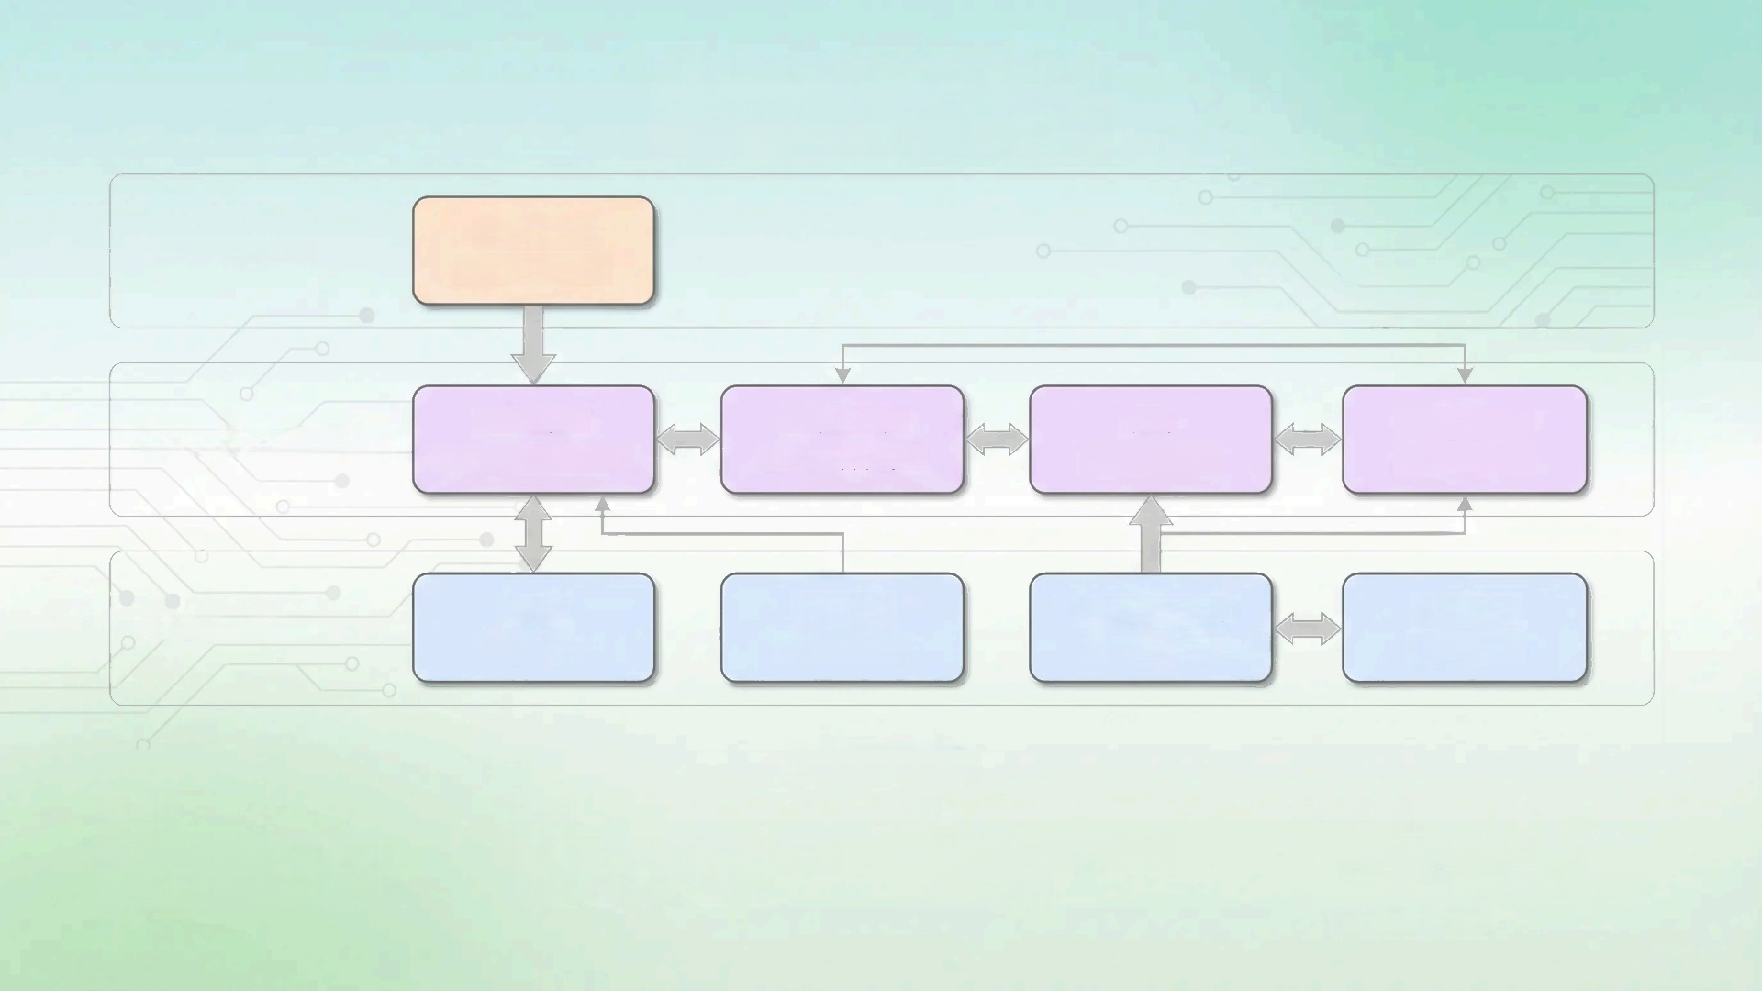
技术架构总览
User Interface
Application Services
Infrastructure
前端
·Vue 3+Element Plus
·Pinia+Monaco Editor
Frontend
Vue 3前端应用
Backend
Spring Boot 后端API
AI Service Flask AI智能服务
SRS
流媒体服务器
OnlyOffice
文档协同服务
Grafana
监控可视化
DevOps
·SRS+HLS+WebRTC
·Docker+Docker Compose +Kubernetes
Redis
缓存中间件
MySQL 关系型数据库
Prometheus
监控数据采集
技术栈总结
后端 AI
·Spring Boot 3.2+MyBatis ·Flask+Qwen 多模态
· Redis +WebSocket ·jieba 分 词
15 of 18

Slide 16
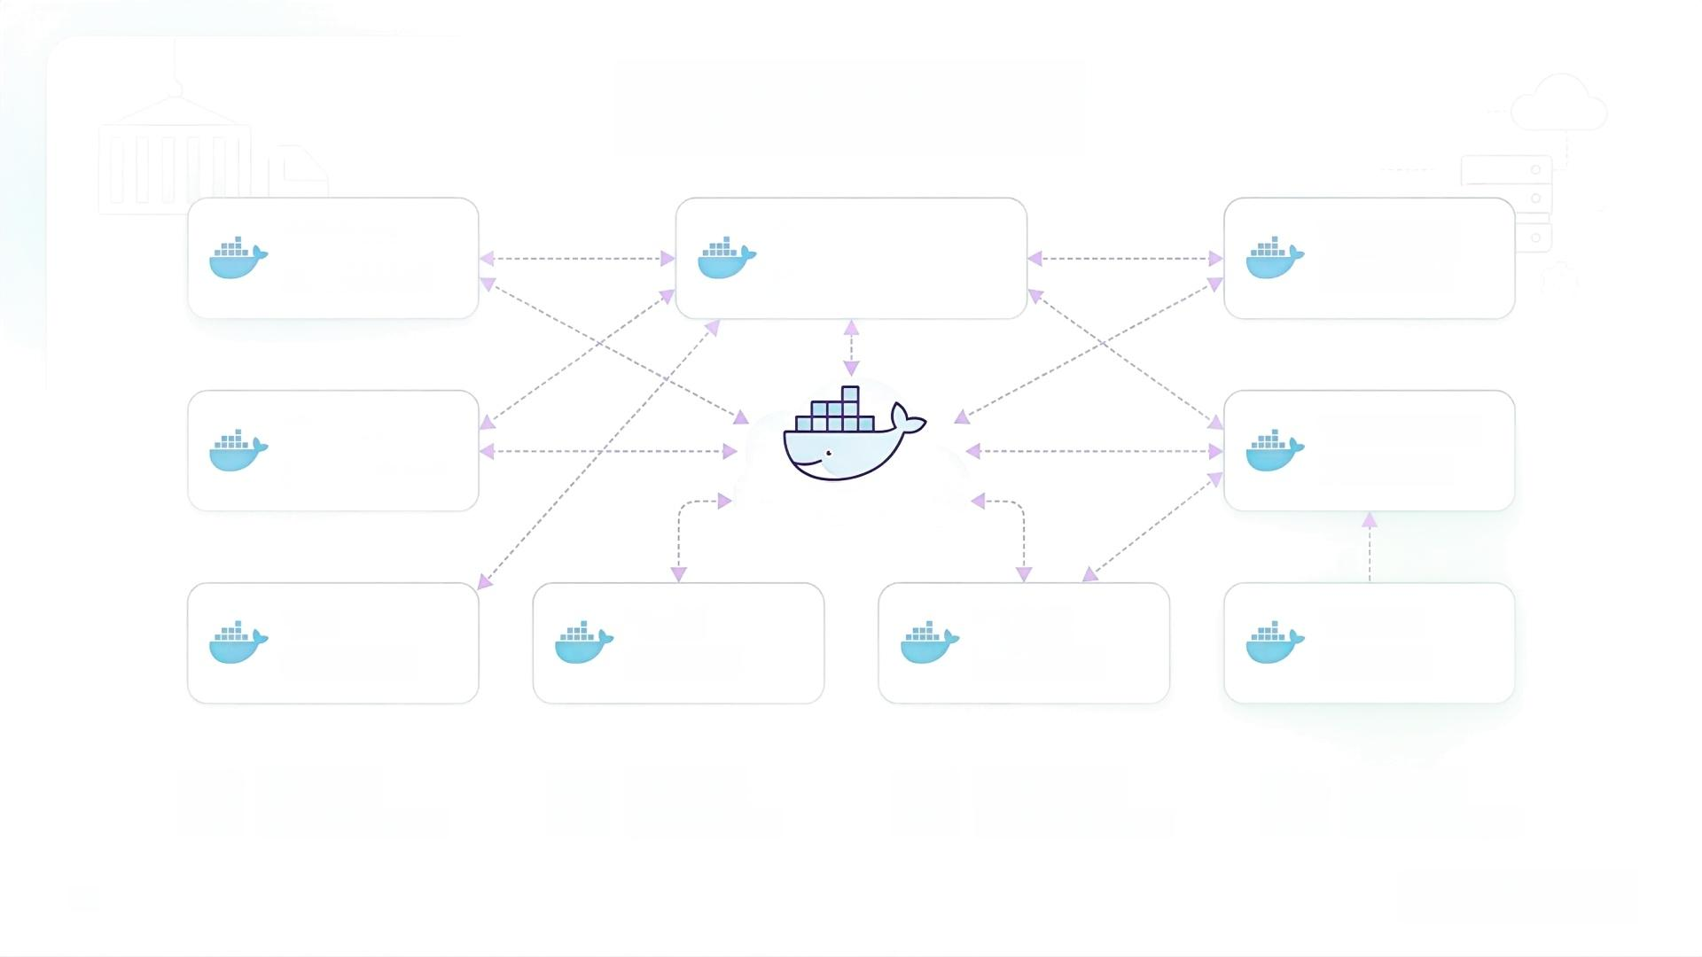




容器化部署架构
Frontend
Vue 3前端应用
AI Service
Flask Al智能服务
SRS
流媒体服务器
一键部署
9个微服务统一启动
Backend
Spring Boot 后端API
Docker Compose
Redis
缓存中间件
OnlyOffice
文档协同服务
Prometheus
监控数据采集
Grafana
监控可视化
MySQL
关系型数据库
数据持久化
卷管理确保数据安全
网络隔离
服务间安全通信
健康检查
服务自动重启机制
Docker Compose
16

Slide 17



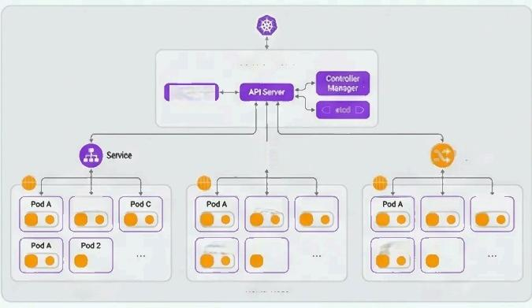









K8s 云原生部署方案
Control Plane
Scheduler
击 Semc
Pod B _{Pod} _{B} ^{Podc} ^{Pod} ^{B} PodC
PodA Pod2 Pod2 Pod3
Worker Node Worker Node Worker Node
Ingress
核心资源对象
高可用特性
-多副本部署：关键服务3副本，确保高可用
-自动扩缩容： HPA根据CPU/内存自动调 整副本数
-健康检查： Liveness/Readiness探针保 证服务健康
-滚动更新：零停机发布，灰度发布策略
-服务网格： Istio 流量管理与监控
监控与日志
-Prometheus: 采集所有服务指标
-Grafana: 可视化监控面板
-EFK Stack: 集中式日志收集
-Jaeger: 分布式链路追踪
-Deployment: ·Frontend ·Backend | 应用部署与版本管理 Deployment(3副本) Deployment(3副本)
·Al Service Deployment(2副本)
-Service: 服务发现与负载均衡
-Ingress: 统一入口与路由规则
-ConfigMap: 配置文件管理
-Secret: 敏感信息管理
-PersistentVolume: 数据持久化
Yali

Slide 18





总结与未来规划
当前不足
· 完成三端(学生/教师/管理员)完整功能 · 移动端适配尚未完成
· 集成7大创新技术 (AI/直播/实验/协同等) · 直播录制回放功能待开发
· 实现微服务化部署 (Docker Compose) ·agent 的错误惩罚
· 建立完善的监控体系 (Prometheus+Grafana) · 代码执行依赖外部API (可自建Piston)
·AI 模型训练功能待开发
· 错误处理机制待完善
未来展望
短期(1-3月)
移动端适配、直播回 放 、Al 增强
长期(6- 12月)
中期(3-6月)
微服务升级、 K8s部 署、数据分析
开源运营、SaaS 化、 教育生态
Yali

